Slide 1
「新建研究生宿舍」寢室數量 、配置及收費標準相關說明
壹、建物及樓層規劃
貳、寢室數量及內部配置
叁、傢俱示意說明
肆、基本造價
伍、已核定合收費標準
陸、每年營運收支
柒、寢室電費計算方式
捌、床位分配使用
玖、問題解答
106.03.21
1

Slide 2
壹、建物及樓層規劃
ㄧ、建物：
(ㄧ) 地上7層：1樓（公共空間）
2樓（藝大會館分館，保管組管理）
3～7樓（學生宿舍寢室區，可容納 277床）
(二) 地下1層：230個 機車停車位
二、工程經費：新台幣2億3,548萬7,000元。
(ㄧ) 2億元向銀行申貸（20年償還）。
(二) 3,548萬7,000元由校務基金自行籌措。

Slide 3
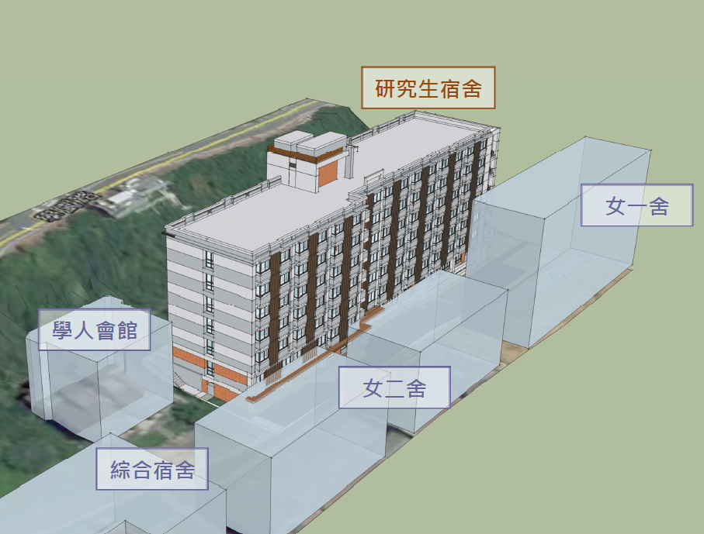
壹、建物及樓層規劃
三、宿舍位置圖
3

Slide 4
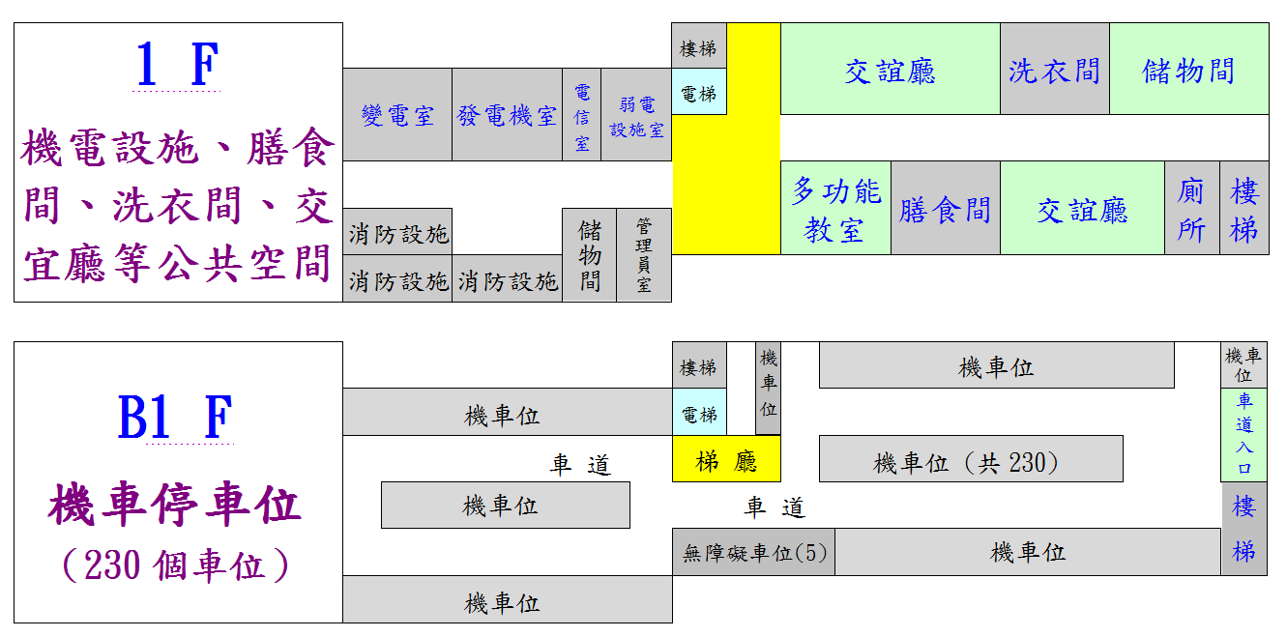
壹、建物及樓層規劃
四、B1～1F 停車場及公共空間配置
大門
4

Slide 5
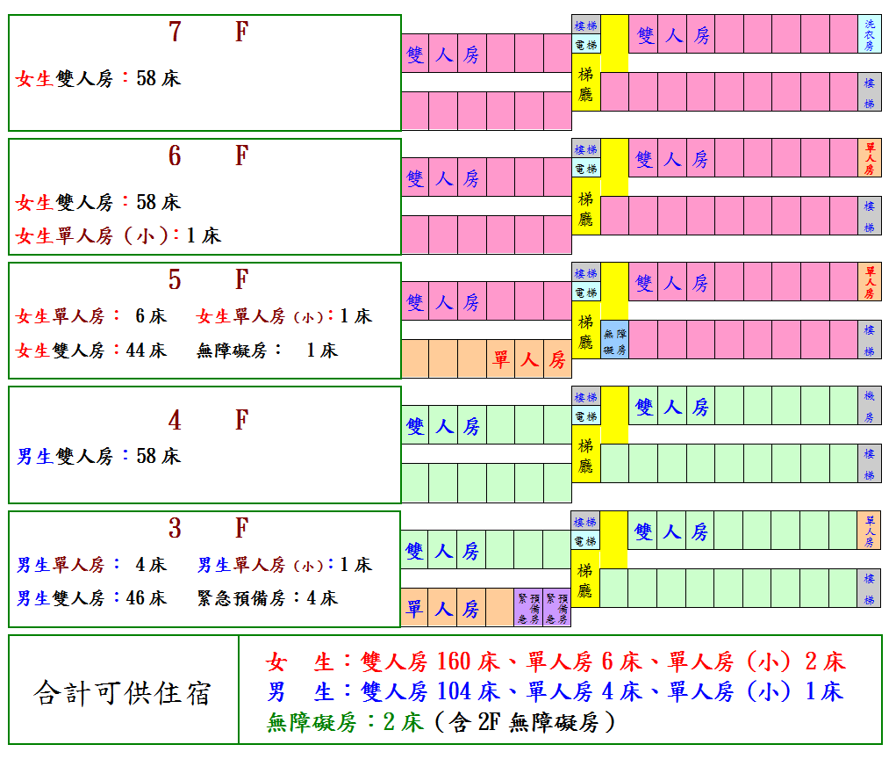
壹、建物及樓層規劃
五、3F～7F 樓層配置
5

Slide 6
貳、寢室數量及內部配置
ㄧ、數量及分配：
房型 | 間數 | 床位數 | 男生床 | 女生床 | 面積
單人房 | 10間 | 10床 | 4床 | 6床 | 23.6 ㎡
單人房(小) | 3間 | 3床 | 1床 | 2床 | 21.3 ㎡
雙人房 | 132間 | 264床 | 104床 | 160床 | 23.6 ㎡
小 計 | 145間 | 277人 | 109床 | 168床
無障礙房 | 2間 | 2床 |  |  | 23.6 ㎡
緊急預備房 | 2間 | 4床 |  |  | 23.6 ㎡
合計 | 149間 | 283床
可實際住宿 | 149間 | 283人
6
6

Slide 7
貳、寢室數量及內部配置
房型 | 傢 俱 配 置
單 人 房 雙 人 房 | 獨立浴廁 單人床、衣櫃、書櫃、書桌、椅子各2組。 （視需要可以調整傢俱位置）
單人房(小) 無障礙房 | 獨立浴廁 單人床、衣櫃、書櫃、書桌、椅子各1組。
7

Slide 8
叁、傢俱示意說明
力星實業股份有限公司報告
8

Slide 9
肆、基本造價
ㄧ、造價：
工程總造價 | 2億3,548萬7,000元
單床平均造價 | 35,680元
宿舍造價 235,487,000元 ÷ 20年（配合銀行貸款年限）÷ 床位總數 330床
9
9

Slide 10
肆、基本造價
二、現行各宿舍每床位相關費用支出：
單 床 造價費 |  | 17,840元 ① （床/學期） | 單床平均造價35,680元 ÷ 2學期 ＝ 17,840元
維 護 費 | 設備 修繕 | 2,535元 | 綜合宿舍、女二舍及女一舍102~104年度平均使用業務費及設備費計 289萬6,942元，除以三棟宿舍總床數1,143床。
 | 人事 管理 | 3,228元 | 平均102~104 年度管理員薪資及生活導師值勤費計395萬5,259元；另新宿舍需增加管理員1年約需80萬元。 每床每年負擔 ＝ 管理員薪資及生活導師值勤費 ÷ (舊宿舍1,143床 ＋ 新宿舍330床)
 | 小計 | 2,882元 ② （床/學期） | 每學期每床負擔 ＝（設備修繕 ＋ 人事 管理）÷ 2學期
10
10

Slide 11
肆、 基本造價
二、現行各宿舍每床位相關費用支出：
電 費 | 1,911元 ③ （床/學期） | 綜合宿舍、女二舍及女一舍102~104年度平均約 1,248,466度 ÷ 床位數 ÷ 2學期 × 每度電費3.5元
水費 | 764元 ④ （床/學期） | 每人每月用水量約8.2度（水利署統計資料）× 4.5個月（每學期）× 每度水費20.7元（全校平均每度水費）
電話費 | 22元 ⑤ （床/學期） | 綜合宿舍、女二舍及女一舍102~104年度平均電話費約48,910元 ÷ 床位數 ÷ 2學期
11
11

Slide 12
肆、基本造價
二、現行各宿舍每床位相關費用支出：
暑期 清潔費 | 125元 ⑥ （床/學期） | 每間寢室每年收費約1,000元，平均每學期每人：1人房為500元，2人房250元，4人房為125元。
貸款利息 | 2,170元 ⑦ （床/學期） | 銀行貸款2億元，20年攤還共須支付利息2,863萬7,006元；平均每年利息約1,431,850元。 每床每學期分擔：1,431,850 ÷ 2學期 ÷ 330床
單床 基本租金 | 25,714元 ⑧ （床/學期） | ①單床造價費＋ ②維護費 ＋ ③電費 ＋ ④水費 ＋ ⑤電話費 ＋ ⑥暑期清潔費 ＋ ⑦利息分攤
12
12

Slide 13
肆、基本造價
三、各房型住宿費每學期、每床應收費基準 ：
雙人房 （23.6 M²） | 25,714元
單人房 （23.6 M²） | 45,724元 | ⑧單床基本租金 × 2 -【1人次的②維護費 ＋ ③電費＋ ④水費 ＋⑤電話費 ＋ ⑥暑期清潔費】
單人房 （21.3 M²） | 41,268元 | 單人房租金（23.6 M²） × 【21.3 M² ／ 23.6 M²】
13
13

Slide 14
伍、已核定收費標準
ㄧ、每學期、每床住宿費建議 ：
※為減輕住宿生負擔，另參考學校周邊租屋費用及利於繳費作 業，新建宿舍每學期、 每床住宿費建議採取整數計算。
房型 | 建議收費 | 原每學期、每 床應收費基準 | 備考
雙人房 （23.6 M²） | 22,500元 | 25,714元
單人房 （23.6 M²） | 40,500元 | 45,724元
單人房 （21.3 M²） | 38,500元 | 41,268元
14
14

Slide 15
伍、已核定收費標準
二、每學期、寒、暑宿收費 ：
房型 | 每學期 住宿費 | 暑宿費 | 寒宿費
雙人房（每床） （23.6 M²） | 22,500元 | 11,250元 | 3,350元
單人房（23.6 M²） | 40,500元 | 20,250元 | 6,050元
單人房（21.3 M²） | 38,500元 | 19,250元 | 6,750元
學生住宿中心依「學生住宿辦法」第25條第1項第2款適時依物價指數合理調整住宿費用。
15
15

Slide 16
陸、每年營運收支
ㄧ、銀行貸款預估每年平均攤還本息
貸款額度 | 20年利息總額 | 20年本息合計 | 平均每年本息攤還
200,000,000元 | 28,637,006元 | 228,637,006元 | 11,431,850元
第一銀行貸款利率 1.195%（依郵局 2 年期定存機動利率1.195%【含加碼0.1%】）估算。 上項每年平均本息攤還，並未將爾後貸款利率調升納入計算；如利率每調升半碼（0.125%），則20年貸款期需多負擔約300萬元（平均每年約15萬元）。
二、預估每年結餘：
住宿費收入 | 營運支出 | 每年本息攤還 | 預估結餘
16,337,050元（100%滿住率） | 3,858,140元 | 11,431,850元 | 1,047,060元
14,703,345元（90% 住宿率） | 3,858,140元 | 11,431,850元 | - 586,645元
16
16

Slide 17
柒、寢室電費計算方式
比照女一舍僅收取冷氣費用，每度以 3.5元收費，每學期（暑住）結束時結算，超出基本度數之電費由各寢室室友平均分攤。
各寢室浴廁燈、天花板頂燈及冷氣均共用1組 220V獨立電表（餘寢室各插座均為110V）；故冷氣用電度數應扣除浴廁燈、天花板頂燈使用度數，計算如下表：
項 目 | 每小時 瓦 數 | 每日平均使用時 數 | 每月平均天數 | 每月用電小計 | 每學期用 電(4.5個月) | 暑 住 用 電 (2個月) | 備 註
浴室、 廁所燈 | 63瓦 | 4 | 30 | 7.6度
天花板 頂 燈 | 140瓦 | 10 | 30 | 42度 |  |  | 扣除上課、休息及睡眠平均每日計10小時
基 本 度 數 合 計 |  |  |  | 50度 | 225度 | 100度
17
17

Slide 18
捌、床位分配使用
各類房型現有床位數
房型 | 雙人房 |  | 單人房 |  | 單人房(小) |  | 可用床數合計 | 家庭房 |  | 無障礙房 |  | 總床位數合計
 | 間數 | 床數 | 間數 | 床數 | 間數 | 床數 |  | 間數 | 床數 | 間數 | 床數
女生 | 92 | 184 | 6 | 6 | 2 | 2 | 192 | 6 | 每間1大床 | 2 | 2 | 330
男生 | 58 | 116 | 6 | 6 | 2 | 2 | 124
 |  |  |  |  |  |  | 316 | 另案申請
106學年各房型可釋放床位數（供舊生申請）
區分 | 現有床數 |  | 已 規 劃 使用床數 |  | 可釋放數 |  | 備 註
女生 | 192 |  | 78 |  | 114 |  | 研究所女生 80 （含單人房8床） 大學部女生 34
男生 | 124 |  | 39 |  | 85 |  | 研究所男生 60 （含人房8床） 大學部男生 25
合計 | 316 |  | 117 |  | 199 |  | 床位釋放比為【研究生7：大學部3】
18
18

Slide 19
玖、問題解答
19
19

Slide 20
散 會

